Slide 1
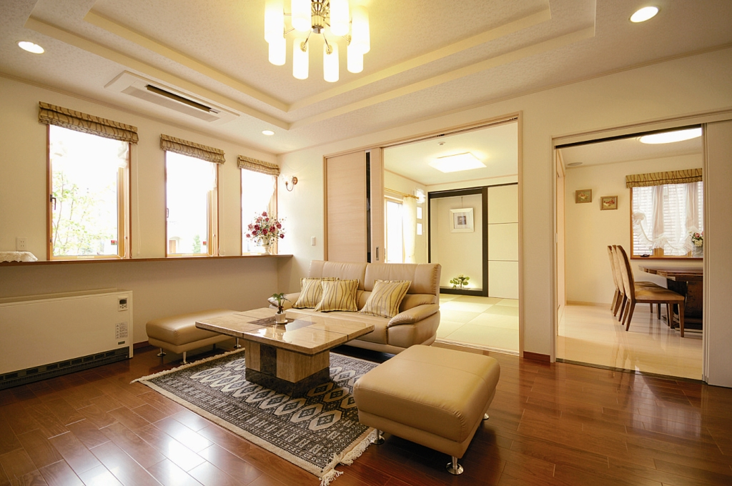


住宅建築コーディネーターが活躍する
関東14の住宅総合展示場
中立な住まい相談員による
ハウジングツアーガイド
資格者から厳選！ハウジングツアーガイドオーディション
×

Slide 2
×
資格者から厳選！ハウジングツアーガイドオーディション
STEP１ ハウジングツアーガイドｵｰﾃﾞｨｼｮﾝ諸条件をまとめる 8/17
⇓
STEP２ 資格者会員専用ウェブへオーディションの告知 8/18
⇓
STEP３ 応募者情報から厳選、候補者へアプローチ 8/27
⇓
STEP４ 協会において最終選抜 9/5

Slide 3
×
資格者から厳選！ハウジングツアーガイドオーディション
■プロジェクト概要
［最終目的］
・関東圏を中心に１４の総合住宅展示場「ハウジングステージ」で中立な住まい相談員
が来場者の相談に対応するハウジングツアーガイドとして毎週日曜日にセンターハウ
スに常駐。来場者から希望があればモデルハウス見学にも帯同し一緒に見学も行える
ようにする。また資金計画等、住まいに関係するセミナーも委託される予定。
［目的へ繋げる今回の目標設定］
・「ハウジングステージ」の主要４会場でハウジングツアーガイドを弊会より住宅建築
コーディネーター資格者を各展示場へ各１名の計４名を派遣する。
・試験的開催日 ９月９日（日） 11：00～16：00
開催 展 示 場 川越ハウジングステージ
新座・朝霞ハウジングステージ
所沢ハウジングステージ
所沢駅前ハウジングステージ
・ガイド 報 酬 １日：３万と基本実費（交通費別途：上限２万円迄支給可）
・留 意 事 項 成功報酬は実施しない。また展示場からのタブー事項を遵守する。

Slide 4
×
資格者から厳選！ハウジングツアーガイドオーディション
［お客様に満足していただくために必要な知識］
・資金相談
・構造体の違い
・住宅メーカーそれぞれの特色や売りなど
※上記を総合的な知識が必要。さらに建築士、FP等何れかの知識があれば尚良い。
［参考情報］
・名古屋では「ハウジングツーリスト」など住宅総合展示場に中立の立場の役務が入っ
ている例がある。
［展示場運営上のタブー事項］
・中立性を求めるので、他のハウスメーカー等と深いつながりがある人はＮＧ。
・独自でアンケートなどを取り、自身の仕事にもっていこうとする人はＮＧ。
・過去に住宅メーカーなどの経験がある人は歓迎する。
・基本スタンスとして中立な相談員に徹する。（売り込まない）
［合格通知の方法］
・応募書類(申込書)内容で厳正な選考の上、候補者には電話連絡の上に２次審査として
日頃の業務状況やスキル等のヒアリングをさせて頂いた合格者を決定致します。
・募集状況により該当者が出ない場合もありますので、予めご了承願います。

